Slide 1
Рівняння з параметрами
Учень 10-А класу
Ізюмської гімназії №3
Дегтярьов Олексій

Slide 2
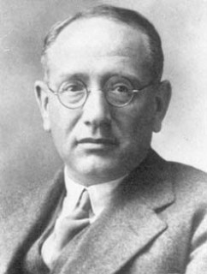
Найкращій спосіб вивчити що - небудь – це відкрити самому. (Дьордь Пойа)

Slide 3
Вступ

Slide 4
Мета дослідження
Рівняння з параметром
Що означає розв’язати рівняння з параметром
Область допустимих значень рівняння
Розгляд основних теоретичних підходів до розв’язування рівнянь з параметром

Slide 5
Основні завдання дослідження
Покращити навички розв'язання рівнянь з параметрами
Напрацювати нові способи розв’язування рівнянь з параметрами
Вивчити деякі нові способи та формули для розв’язання цих рівнянь
Зв’язок даної роботи зі шкільною програмою
Використання навичок роз’язування рівнянь з параметрами при розв'язуванні олімпіадних задач та підготовки до ЗНО

Slide 6
Що таке параметр
Параметр – незалежна змінна, значення якої в задачі вважається заданим фіксованим або довільним дійсним числом, або числом, що належить заздалегідь обумовленій множині.
Параметр – величина, яка входить в формули і вирази, значення яких є постійним в межах задачі, що розв’язується, але в іншій задачі змінює свої значення.
Параметр – додаткова змінна, за допомогою якої описують основні змінні.

Slide 7
Рівняння з параметром
Це вид алгебраїчного рівняння, до запису якого, крім змінної та числових коефіцієнтів, входять також буквені коефіцієнти – параметри.
Будь – яке рівняння з параметром можна розв’язувати як звичайне рівняння до тих пір, поки всі перетворення або міркування, можна виконати однозначно.

Slide 8
Розв'язати рівняння з параметрами означає
Знайти «контрольні» значення параметрів, при яких у рівнянні відбуваються якісні зміни: змінюється кількість чи значення коренів.
Знайти всі вирази для коренів рівняння при різних значеннях параметрів.

Slide 9
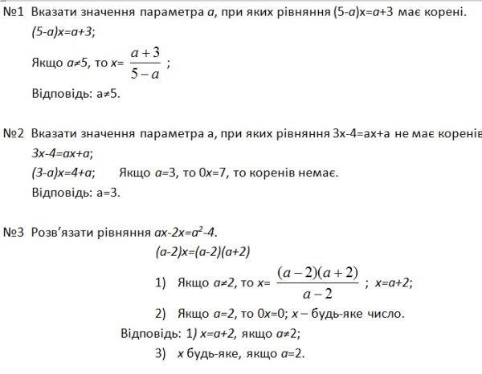

Slide 10
Висновок
Рівняння відіграють дуже велику роль під час розв’язування задач математики.
Рівняння з параметрами – математичне рівняння, зовнішній вигляд і розв'язок якого залежить від значень одного або декількох змінних величин.
Розглянуті теоретичні основи визначення понять «рівняння з параметром».
Розв'язання рівняння може містити в собі кілька методів розв'язання, відповідних до кожного виду рівняння при певних значеннях параметра.

Slide 11
Джерела інформації
Алгебра. 8 класс [Текст] : [учеб. для общеобразоват. организаций с прил. на электрон. носителе] / Ю. Н. Макарычев, Н. Г. Миндюк, К. И.Нешков, С. Б. Суворова. – М. Просвещение, 2013. – 287 с.
Дьячков А.К. Функционально-графический подход к решению задач с параметрами [Текст]: учебно-методическое пособие для учителей и учащихся. – Челябинск, 2010. – 33 с.
Емельянова Н.В. Презентация на тему «Уравнения и неравенства с параметрами» [Электронный ресурс] // Режим доступа: http://www.myshared.ru/slide/623083/4. Козко А. И. Задачи с параметром и другие сложные задачи [Текст] / А. И. Козко, В. Г. Чирский. — М.:МЦНМО, 2007. — 296 с.
Мочалов В.В. Уравнения и неравенства с параметрами [Текст]: учеб. пособие / В.В. Мочалов, В.В. Сильвестров. – М., 2006. – 192 с.
Фалилеева М.В. Методические аспекты обучения решению уравнений и неравенств с параметрами [Электронный ресурс] / М. В. Фалилеева // Фундаментальные исследования. – 2013. – № 4 (часть 5) – С. 1230-1235 Режим доступа: http://www.fundamental-research.ru/ru/article/view?id=31396.

